Slide 1


Název projektu: | ZŠ Háj ve Slezsku – Modernizujeme školu
Číslo projektu: | CZ.1.07/1.4.00/21.3459
Oblast podpory: | Zlepšení podmínek pro vzdělávání na základních školách Vzdělávání pro konkurenceschopnost č. výzvy 21, prior. osa 7.1. Počáteční vzdělávání
Výuková oblast: | Člověk a příroda
Číslo materiálu: | VY_32_INOVACE_311
Ročník: | 8.
Sada: | Fyzika
Druh: | Prezentace
Autor: | Mgr. Květoslava Latoňová
Název: | Elektrování těles
Anotace: | Prezentace slouží k výkladu nového učiva – Elektrování těles. Objasňuje vznik iontů a způsoby elektrování. Žáci se seznámí s elektroskopem a Van de Graaffovým generátorem.
Datum vytvoření: | 16. 11. 2012
Datum ověření: | 20. 11. 2012

Slide 2

Elektrování těles

Slide 3
elektrování (elektrizace) těles:
= fyzikální proces, při kterém dochází k přenosu
elektronů ⇒ v některém místě tělesa vzniká volný
elektrický náboj → těleso je elektricky nabité
→ vznikají ionty
třením šatů o silonky
česání vlasů umělohmotným hřebenem
driblování basketbalovým míčem
bouřka - blesk

Slide 4






vznik iontů:
4 protony a 4 elektrony ⇒ elektricky neutrální
2 protony a 2 elektrony ⇒ elektricky neutrální
+
4 protony a 2 elektrony
⇒ kladný iont
2 protony a 4 elektrony
⇒ záporný iont

Slide 5
základní pojmy:
iont je takový atom, který má jiný počet elektronů v obalu, než protonů v jádře
záporný iont (aniont) - elektronů je více, než protonů
kladný iont (kationt) - elektronů je méně, než protonů
souhlasně zelektrovaná tělesa se odpuzují, nesouhlasně přitahují

Slide 6
způsoby elektrování:
třením - plastové tyče – vzniká záporný náboj
skleněné tyče – vzniká kladný náboj
přenos přímým dotykem
chemicky
ionizace
elektromagnetická indukce
elektrostatická indukce
termoelektrický jev
fotoelektrický jev
piezoelektrický jev

Slide 7
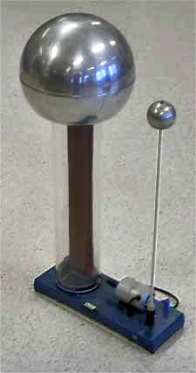
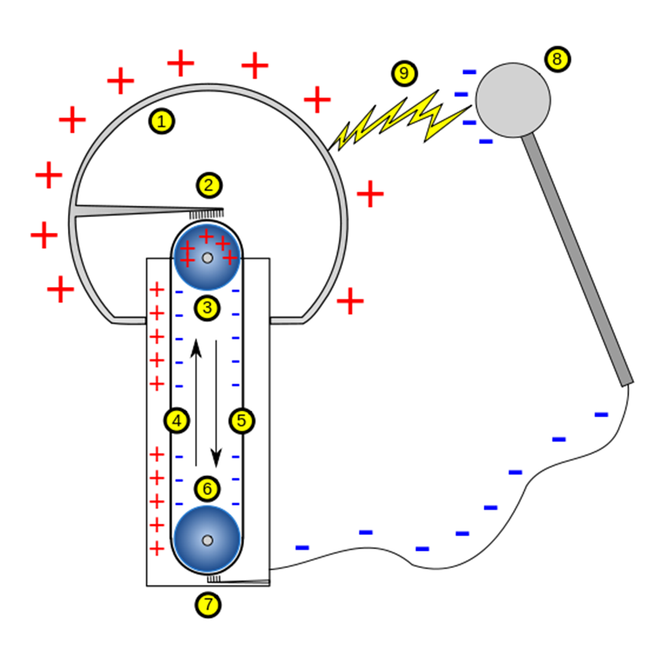
Van de Graaffův generátor:
obr. 1
obr. 2

Slide 8
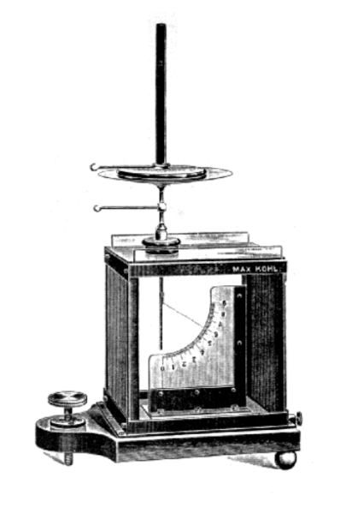
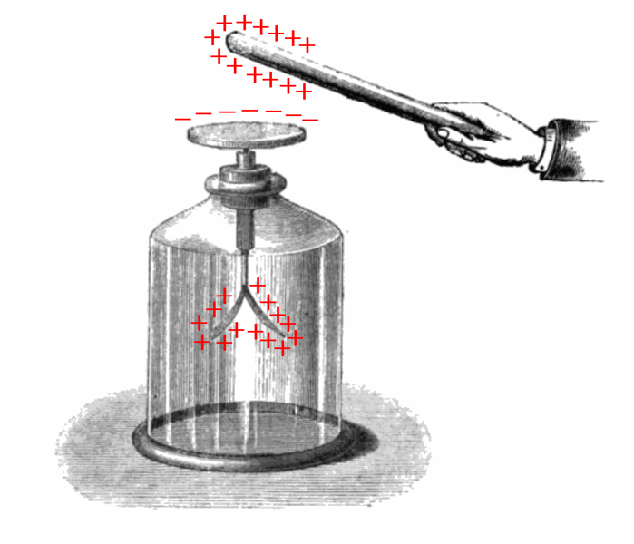
elektroskop:
obr. 4
obr. 3

Slide 9
otázky a úkoly:
Co je to elektrování?
Jak vzniká iont?
Čeho má více aniont (kationt)?
Co se děje se souhlasně (nesouhlasně) nabitými tělesy?
Zelektrizuj o svetr 2 nafukovací balónky a přibliž je k sobě. Popiš, co se děje a vysvětli.
Jaké způsoby elektrování znáš?
Dotkni se elektroskopu zelektrovanou skleněnou tyčí a pak zelektrovanou ebonitovou tyčí. Popiš, co se dělo a vysvětli.

Slide 10
zdroje:
obr. 1: BENEDICT, Jared C.. Wikipedia.cz [online]. [cit. 16.11.2012]. Dostupný na WWW: http://cs.wikipedia.org/wiki/Soubor:Van_de_graaff_generator_sm.jpgia.org/wiki/File:Kolbe_electroscope.png
obr. 2: DAKE. Wikipedia.cz [online]. [cit. 16.11.2012]. Dostupný na WWW: http://cs.wikipedia.org/wiki/Soubor:Van_de_graaf_generator.svg
obr. 3: UNKNOWN. commons.wikimedia.org [online]. [cit. 16.11.2012]. Dostupný na WWW: http://commons.wikimedia.org/wiki/File:Kolbe_electroscope.png
obr. 4: THOMPSON, Sylvanus P.. commons.wikimedia.org [online]. [cit. 16.11.2012]. Dostupný na WWW: http://commons.wikimedia.org/wiki/File:Electroscope_showing_induction.png
ostatní obrázky: www.office.microsoft.com
Není-li uveden zdroj, je použitý materiál z vlastních zdrojů autorky.

